Slide 1
«С чего начинается родина?» (благоустройство пришкольной территории)
Авторы проекта: Владимирова Софья Александровна,
Кудрявцева Анна Владимировна
Научные руководители: Тимофеева Светлана Анатольевна,
Панчук Лилия Ароновна
Номинация: «Моя школа»
Возрастная категория: от 14 до 17 лет
Регион: Псковская область

Slide 2
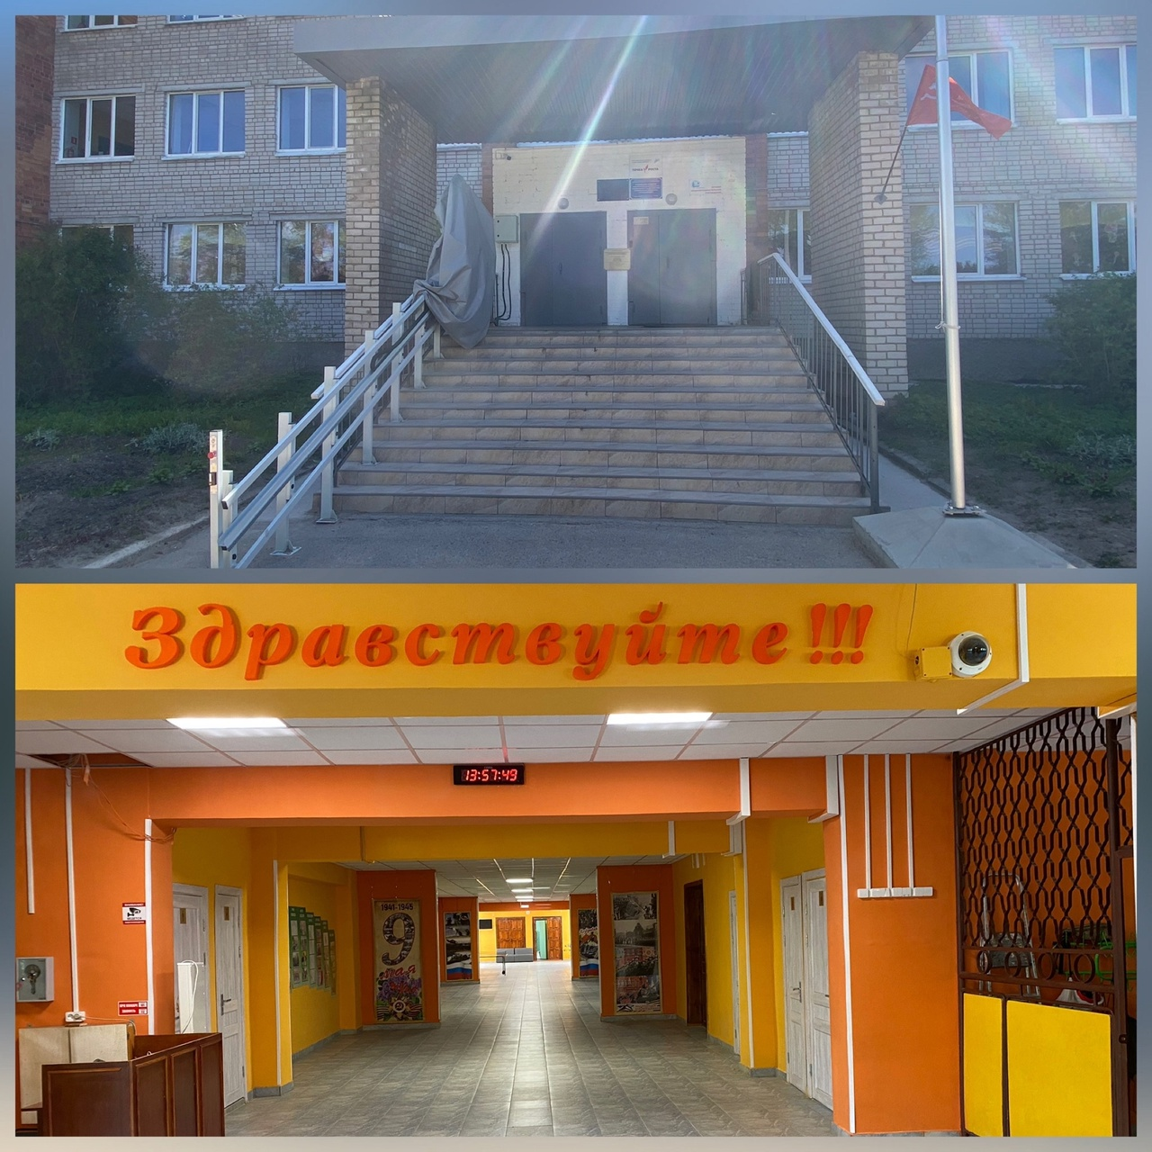

Slide 3
Актуальность проекта
Большую часть времени ребенок проводит на территории школы, и именно она остается в памяти каждого из нас как маленький теплый «островок детства», в который хочется вернуться. На школьные годы приходится начало нашей осознанной жизни.
Благоустройство особенно важно, так как территория школы – это эстетический, культурный, досуговый, спортивный центр нашего микрорайона.
Цель проекта
Создание эстетически и экологически привлекательного пространства возле школы.
Задачи проекта
Определение зон пришкольной территории с целью создания наиболее благоприятной экологической обстановки, улучшения санитарно-гигиенического режима на территории школы.
Формирование комфортной среды для учащихся и жителей микрорайона, усовершенствование экологически привлекательного пространства возле школы.
Воспитание трудолюбия, любви к своей школе, бережного отношения к природе.
Развитие творческих способностей учащихся к практической деятельности в области ландшафтного дизайна.
Развитие форм межведомственного взаимодействия, сотрудничество с родительской общественностью и всеми заинтересованными организациями, учреждениями для осуществления благоустройства школьной территории.

Slide 4
Проблемы, которые решает проект
1. Организация социально значимой общественной деятельности школьников
2. Комплексный подход к воспитанию экологической, эстетической культуры, трудовому воспитанию обучающихся
3. Приобщение к здоровому образу жизни, как важной составляющей экологической культуры
4. Улучшение эстетического вида территории, школы, создание благоприятной экологической обстановки
5. Расширение инфраструктуры города

Slide 5
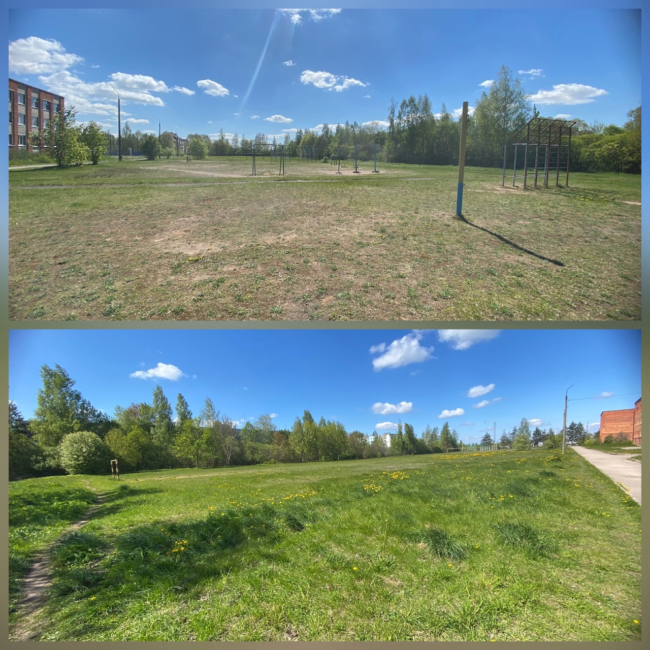
Территория для реализации проекта

Slide 6
Наш вклад в реализацию проекта
привлечь внимание к решению актуальных проблем школы по благоустройству школьной территории;
изучить требования образовательного учреждения, литературу по благоустройству дизайна территории;
создать творческие группы по разработке проекта;
провести социологический опрос среди обучающихся, работников школы, родителей по выявлению предложений благоустройства школьной территории;
проанализировать имеющиеся ресурсы;
создать дизайн-макет по благоустройству школьной территории;
оценить степень реализации проекта и определить перспективы.
Инициаторами и организаторами проекта являются учащиеся 8 класса А школы.

Slide 7
В чём нужна помощь?
Получение разрешения использовать и реконструировать данную территорию
Поставить специальные сооружения
Организовать дальнейшую эксплуатацию территории и её содержание

Slide 8
Дизайн-макет проекта

Slide 9
БЛАГОДАРЮ
ЗА ВНИМАНИЕ!

